Slide 1
Utredning av reningseffekten av mikroplast i reningsverk för dagvatten från avfallssorteringsanläggningar
2019:12
Mars 2019

Slide 2
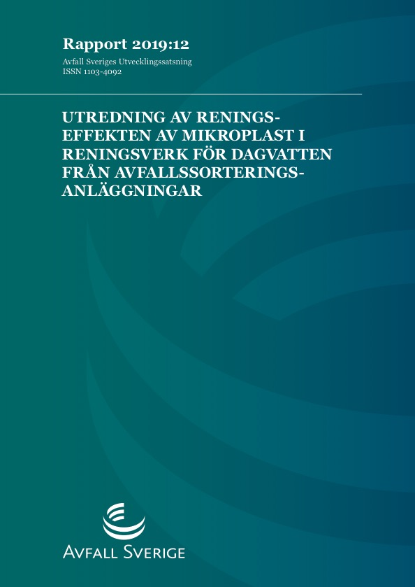
Genomförare:
Anna Stöllman, Renova Miljö AB
Projektledare:
Anna Stöllman, Renova Miljö AB
Finansiär(er):
Avfall Sveriges utvecklingssatsning

Slide 3
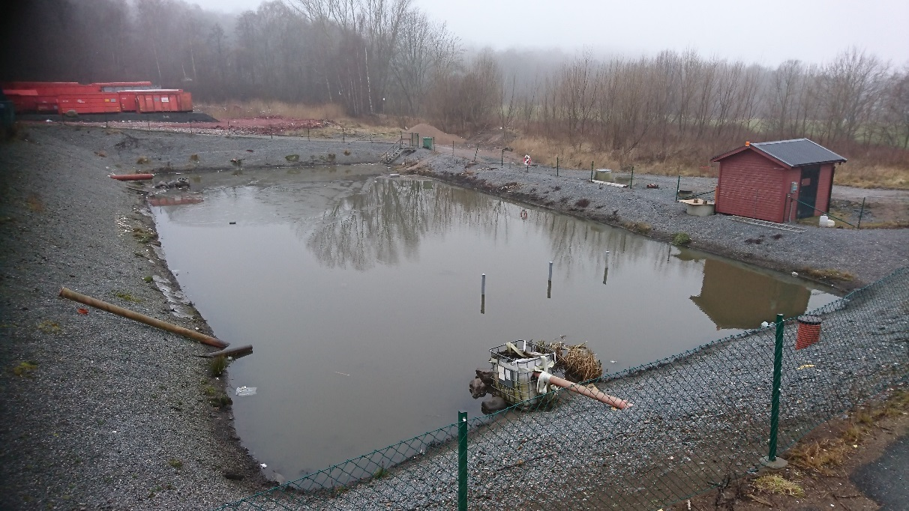
Mikroplaster (partiklar 1 nm till 5 mm) finns idag överallt i våra hav och sjöar
Till de största källorna räknas väg- och däckslitage, konstgräsplaner och industriell plastproduktion
Inga studier belyser i vilken utsträckning mikroplaster i dagvatten från avfallssorteringsanläggningar kan renas
Ingående och utgående dagvattenprover från fyra sorteringsanläggningar med olika typer av reningsverk analyserades med avseende på mikroplast. Prover togs ut vid fyra tillfällen.
Högsbo och Skräppekärr – kemisk rening inklusive flockning, lamellseparator och påsfilter
Kläpp – sedimenteringsdamm
Munkegärde – slam- och oljeavskiljare

Slide 4
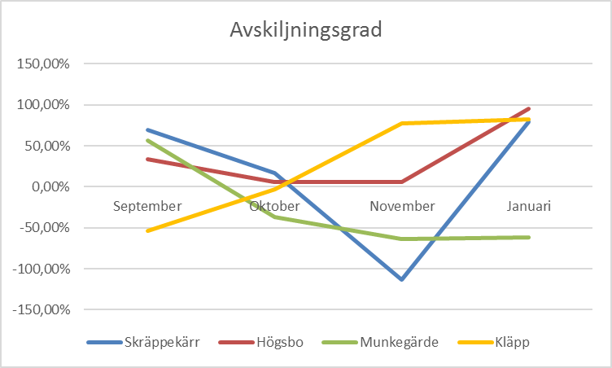
Högsbos reningsverk har bäst reningseffekt
Skräppekärrs verk visar liknande avskiljande effekt
Munkegärdes anläggning renar däremot inte i samma utsträckning
Kläpps damm renar vid två tillfällen medan övriga två analyser inte visar någon reningseffekt alls

Slide 5
Stor variation på avskiljningsgraden, både mellan de olika anläggningarna och mellan de olika provtagningstillfällena.
Kemisk rening och påsfilter renar bättre än enbart slam- och oljeavskiljning men även bättre än sedimentering.
Framtiden
Eftersom resultaten stor variation behöver fler prover tas ut för att få ett resultat som är mer säkerställt.
Intressant att se över möjlighet till utredning av avskiljningsgrad för enbart påsfilter.
För att minska resultatens osäkerhet hade det varit bra att instrumentellt kunna analysera ett dagvatten där suspenderat material har avlägsnats.

Slide 6
Rapportinformation
Rapporten finns för nedladdning (kostnadsfritt för Avfall Sveriges medlemmar) från www.avfallsverige.se
Mer information om detta projekt kan du få från:
Johan Fagerqvist, rådgivare för deponerings- och avfallsanläggningar
Tel.040-35 66 24, e-post: johan.fagerqvist@avfallsverige.se
Läs mer om mikroplaster i avfallshanteringen/dagvatten:
2018:21 Mikroplast i behandlat lakvatten
2014:03 Mikroplaster i biogasprocessen – förstudie
2017:36 Handbok för bedömning av lakvatten och förorenade dagvatten på avfallsanläggningar
2017:28 Karaktärisering av dagvatten från olika typer av verksamheter och avfall

